Slide 1
第六章 非平衡载流子
大连理工大学微电子学院
张贺秋
Notes:
第五章讲的是在低电场、低磁场下，半导体的电导现象和霍尔效应。在进行电导现象和霍尔现象的讨论中，半导体的载流子浓度与半导体保持热平衡时的载流子浓度一致。但是，在某些条件下，半导体中载流子浓度将发生变化，例如在一定能量光照射下，半导体中的载流子浓度将增加，这些增加的载流子称为非平衡载流子。而，在某些情况下，如在第七章、第八章中将讲到的半导体中产生耗尽区，在耗尽区中载流子的浓度会减少。这些载流子浓度的变化，对半导体器件的性能非常重要。在本章中将讨论非平衡载流子的运动规律及产生和复合机理。

Slide 2
第六章 内容
6.1 非平衡载流子的产生和复合
6.2连续性方程
6.3非本征半导体中非平衡少子的扩散和漂移
6.4近本征半导体中非平衡少子的扩散和漂移6.5载流子复合
大连理工大学 张贺秋
Notes:
本章的内容包括非平衡载流子产生和复合相关的基本概念。描述非平衡载流子运动的连续性方程。在非本征半导体中非平衡少子的运动规律。近本征半导体中非平衡少子的扩散和漂移。及非平衡载流子复合过程的机理和直接辐射复合寿命表达式。

Slide 3
6.1 非平衡载流子的产生和复合
大连理工大学 张贺秋
Notes:
先来学习非平衡载流子的产生和复合的基本概念。

Slide 4








6.1.1 非平衡载流子的产生
热平衡：
$$n_{0}$$
$$p_{0}$$
非平衡：
$$n$$
$$p$$
过剩载流子，也称为非平衡载流子：
$$∆n$$
$$∆p$$
$$∆n=n−n_{0}$$
$$∆p=p−p_{0}$$
大连理工大学 张贺秋
Notes:
处于热平衡》状态的半导体在一定温度下载流子密度是一定的。用》n0，p0表示热平衡时电子和空穴密度。当对半导体施加外界作用，半导体处于非平衡状态》，例如施加光照、电压等，这时往往在半导体的局域区域产生非平衡载流子，这时载流子浓度不再是n0，p0，而是比n0和p0多出了一部分载流子，这时电子的浓度和空穴的浓度》用n和p来表示。而》比平衡态多出的载流子称为过剩载流子，也就是非平衡载流子，用》Δn，Δp表示。则有》$∆n=n−n_{0}，$》$∆p=p−p_{0}$。对半导体施加外界作用力，使半导体内部产生过剩载流子的过程，即为非平衡载流子的产生过程。

Slide 5









6.1.1 非平衡载流子的产生
$$hv>E_{g}$$
例子：
n
E_{C}
热平衡：
$$n_{0}≫p_{0}$$
光照，非平衡：
$$∆n$$
$$=$$
$$∆p$$
E_{V}
$$∆n=n−n_{0}$$
$$∆p=p−p_{0}$$
光注入
$$∆n≪n_{0}$$
小注入
$$∆p{≥p}_{0}$$
少子影响大
大连理工大学 张贺秋
Notes:
如有一块n型半导体》，若用光照射该半导体》，照射光的光子能量大于其禁带宽度》，则可将其价带中的电子激发到导带，使导带比热平衡时多出了一部分电子 ，价带多出了一部分空穴 。
结合能带简图来分析》，对于n型半导体，热平衡时》，电子的密度n0远大于空穴的密度p0》，当有光子能量大于禁带宽度的光照射半导体》，价带的束缚电子能够吸收光子的能量被激发到导带当中》，即在光照外界作用下》，半导体处于非平衡态，在导带和价带同时产生了非平衡的电子Δn和非平衡的空穴Δp》，并且非平衡的电子数量等于非平衡的空穴的数量，对于n型半导体，非平衡电子称为非平衡多子，非平衡空穴称为非平衡少子，非平衡的电子和非平衡的空穴统称为非平衡的载流子。则Δn=n-n0》，Δp=p-p0》.
通过光照产生非平衡载流子的方法称光注入》，如果非平衡载流子密度远小于热平衡多子密度则称小注入》。小注入时非平衡载流子的密度远小于半导体中热平衡多子的密度，因此小注入对多子密度的影响可以忽略，但是非平衡载流子的密度往往与半导体中少子密度可以比拟甚至大于》半导体中少子的密度，因此非平衡载流子对半导体中少子的影响可以很大》。

Slide 6
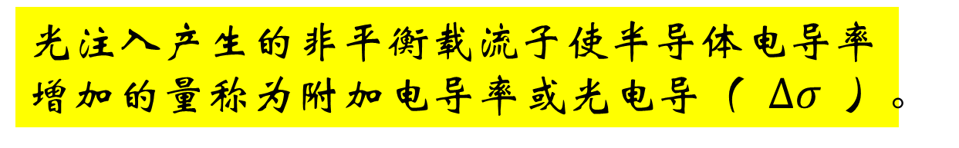




6.1.1 非平衡载流子的产生
光电导：
光注入产生的非平衡载流子使半导体电导率增加的量称为附加电导率或光电导（$∆σ$）。
$$σ=σ_{0}+∆σ$$
$$σ_{0}=n_{0}eμ_{n}+p_{0}eμ_{p}$$
$$∆σ=∆neμ_{n}+∆peμ_{p}$$
$$=∆pe\left(μ_{n}+μ_{p}\right)$$
大连理工大学 张贺秋
Notes:
》光注入产生的非平衡载流子使半导体电导率增加的量称为附加电导率或光电导（$∆σ$）。注意：光电导是指光照后半导体产生的电导率的增量。
》也就是半导体在有光照后，半导体的电导率西格玛等于热平衡的电导率西格玛零加上由于光照而增加的电导率或者光电导detha 西格玛。》热平衡的电导率$σ_{0}=n_{0}eμ_{n}+p_{0}eμ_{p}$，光电导就等于非平衡电子引起的电导率的增加和非平衡空穴引起的电导率的增加总和》，公式就等于$∆pe\left(μ_{n}+μ_{p}\right)$；一般因为非平衡少子影响大，经常用非平衡少子表示非平衡载流子密度。
非平衡载流子的产生除了光注入方式外，还可以有其他的注入方式，如电注入。例如发光二极管外加适当的电压，将通过电注入方式注入非平衡载流子，从而在半导体的局部区域的非平衡电子和非平衡空穴发生复合产生光，这就是半导体发光器件。

Slide 7




6.1.2 非平衡载流子的复合和寿命
外界作用
热平衡
非平衡
$$n_{0}$$
$$p_{0}$$
$$∆n$$
$$∆p$$
非平衡载流子复合
E_{C}
E_{V}
大连理工大学 张贺秋
Notes:
处于热平衡下的半导体》。半导体中的电子和空穴的密度为n0，p0》，这样的半导体要想》成为非平衡状态的半导体》，用》Δn和Δp来表示非平衡电子和空穴，》需要施加外部的作用使热平衡半导体成为非热平衡态。如果在某个时刻停止外部作用，也就是撤除外部作用》，导带中的非平衡电子将跃迁回价带的空状态中，半导体中的非平衡电子和空穴逐渐消失》，半导体恢复成热平衡态。这个过程称为非平衡载流子的复合过程》。
观察能带简图》，当有光照时，导带和价带中存在相等的非平衡电子和非平衡空穴，在某时刻停止光照》，导带中的非平衡电子将逐渐失去能量跃迁回价带的空状态》。这个过程即为载流子复合过程。半导体恢复到热平衡状态的快慢受到半导体中载流子散射的影响。

Slide 8








6.1.2 非平衡载流子的复合和寿命
产生率：
单位时间单位体积内产生的载流子数称为载流子产生率G。
复合率：
单位时间单位体积内复合的载流子数称为载流子复合率R。
热平衡
$$G_{0}=R_{0}$$
$$n_{0}$$
$$p_{0}$$
$$G_{0}<R$$
有外界作用时
$$G>R_{0}$$
$$G=R$$
$$∆n$$
$$∆p$$
大连理工大学 张贺秋
Notes:
通常把单位时间、单位体积内产生的载流子数称为载流子产生率，G 》，产生率反应了单位时间、单位体积内非平衡载流子产生的多少，产生率越大单位时间、单位体积内产生的非平衡载流子数量越多。
》单位时间、单位体积内复合的载流子数称为载流子复合率，R。复合率反应了非平衡载流子在单位时间、单位体积内消失的快慢，复合率越大，说明撤销外界作用后，恢复为热平衡状态所用的时间越短。
在半导体中载流子的产生和复合是同时发生着的，在热振动的作用下，电子不断的和晶格之间发生晶格振动散射，不断的与晶格之间发生能量交换，不断的发生产生和复合过程。
在热平衡时》，非平衡载流子热平衡产生率G0等于热平衡时的复合率R0》，电子和空穴浓度达到一个稳定的数量n0，p0》，也就是载流子维持一定的密度。
有外界作用时》，热平衡被破坏，产生率大于热平衡时复合率》，产生非平衡载流子，使半导体中载流子数目增加。这时随着非平衡载流子数目增加，复合率不断增加，当复合率增加到与产生率相等时》，非平衡载流子数目将不再增加，达到稳定值》。一旦外界作用减弱或者撤消》，这时复合率大于产生率》，如果外界作用撤销，这时的产生率等于热平衡时的产生率，则非平衡载流子逐渐减少，直至非平衡载流子完全消失》，这时产生率和复合率恢复到热平衡状态下的产生率和复合率。半导体恢复到热平衡状态。

Slide 9
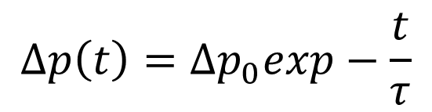
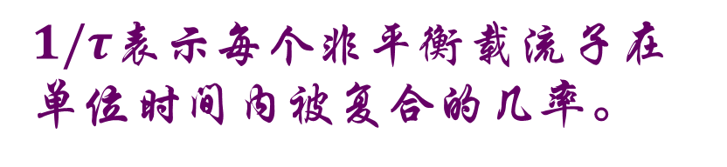
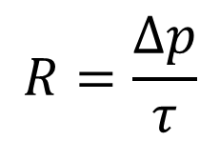

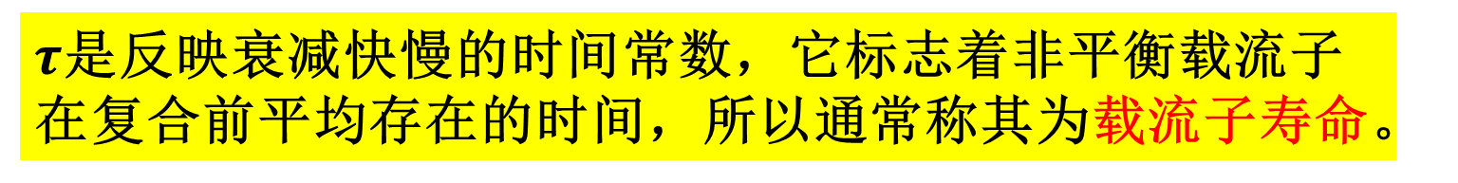
6.1.2 非平衡载流子的复合和寿命
实验表明，只存在体内复合的简单情况下，如非平衡载流子数目不是太大，对n型半导体:
$$\frac{d∆p}{dt}=−\frac{∆p}{τ}$$
$1/τ$表示每个非平衡载流子在单位时间内被复合的几率。
$$R=\frac{∆p}{τ}$$
$$∆p\left(t\right)=∆p_{0}exp−\frac{t}{τ}$$
$τ$是反映衰减快慢的时间常数，它标志着非平衡载流子在复合前平均存在的时间，所以通常称其为载流子寿命。
Si、Ge少子寿命ms；GaAs少子寿命ns。
大连理工大学 张贺秋
Notes:
》实验表明，在只存在体内复合的简单情况下，如果非平衡载流子数目不是太大，注意：下面的结果是试验得出的结果，是非平衡载流子复合的经验公式。在科研工作中，建立经验模型也是很重要的。根据试验数据，建立经验模型，再通过试验验证证明经验模型正确性。那么这个经验模型就会得到普遍接受和认可，从而被广泛使用。在半导体发展过程中存在不少这样的经验模型。那么试验表明，只存在体内复合的简单情况下》，注意哟，这里强调只考虑体内复合，此时没有产生项，并且不考虑表面复合，而在复合发生表面附近时，表面复合往往不能忽略。又一个条件是非平衡载流子数目不是很大》，也就是说要符合小注入条件，也就是注入的非平衡载流子的密度远小于多子的密度。在这样的条件下，》对n型半导体，单位时间内，半导体中非平衡少子与多子复合引起非平衡少子密度的变化$\frac{d∆p}{dt}与$少子的密度成正比。》比例系数$1/τ$表示每个非平衡载流子在单位时间内被复合的几率。》而$\frac{∆p}{τ}$ 则是非平衡载流子的复合率R。
根据非平衡载流子复合的经验公式》，可以得到无非平衡载流子产生，只有非平衡载流子体内复合，非平衡载流子的数目远小于半导体中的多子数目，对于n型半导体就是非平衡的空穴远少于半导体中电子数目时，非平衡载流子随时间变化的公式》。公式中$∆p_{0}$为t=0时刻的非平衡载流子密度，可以看出随着时间增加，非平衡载流子的数目按照e指数的规律衰减。
》$τ$是反映衰减快慢的时间常数，它标志着非平衡载流子在复合前平均存在的时间，所以通常称其为载流子寿命。
寿命是表征半导体材料质量的主要参数之一。对于种类﹑纯度和结构完整性不同的半导体，寿命通常在10⁻²~10⁻⁹s的范围内变化。》一般地，Si﹑Ge容易获得长寿命的样品， 可达ms量级，GaAs的寿命则很短，约为ns量级。在我们专业本科生试验中就有利用光电导效应测量非平衡载流子寿命的实验。

Slide 10

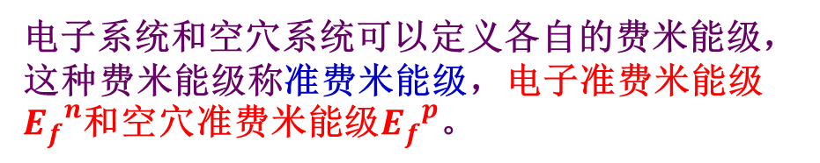

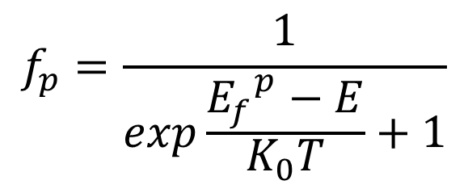

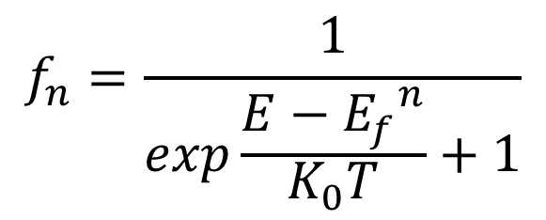




6.1.3 准费米能级
$$E_{C}$$
$$E_{f}$$
热平衡：
用统一的费米能级E_{f} 描述半导体中电子在能级之间的分布。
$$E_{V}$$
电子系统和空穴系统可以定义各自的费米能级，这种费米能级称准费米能级，电子准费米能级${E_{f}}^{n}$和空穴准费米能级${E_{f}}^{p}$。
$$E_{C}$$
非平衡：
$$E_{f}^{n}$$
$$E_{f}^{p}$$
$$E_{V}$$
电子占据能级的几率：
空穴占据能级的几率：
$$f_{n}=\frac{1}{exp\frac{E−{E_{f}}^{n}}{K_{0}T}+1}$$
$$f_{p}=\frac{1}{exp\frac{{E_{f}}^{p}−E}{K_{0}T}+1}$$
大连理工大学 张贺秋
Notes:
半导体在在热平衡情况》下，》用统一的费米能级E_{f}描述半导体中电子在能级上的分布情况。》这是热平衡时半导体的能带简图。图中Ef描述了半导体中电子在能级上的分布情况。
在半导体受到外界作用，半导体处于非平衡态时》，产生了非平衡载流子，此时导带电子浓度和价带空穴浓度有所增加，但是半导体中载流子的状态分布及电子在能级上的分布规律不发生变化。》在非平衡情况下，由于非平衡载流子存在，不再存在统一的费米能级。此时，处于非平衡态的电子系统和空穴系统可以定义各自的费米能级，这种费米能级称准费米能级。电子准费米能级${E_{f}}^{n}$和空穴准费米能级${E_{f}}^{p}。$》这是存在非平衡载流子时半导体的能带简图。图中Efn和Efp分别描述电子在导带，空穴在价带中的分布情况。
则根据热平衡时电子费米分布的情况，可以写出电子占据导带能级的占有几率公式》，和空穴占据价带能级的占有几率公式》。

Slide 11
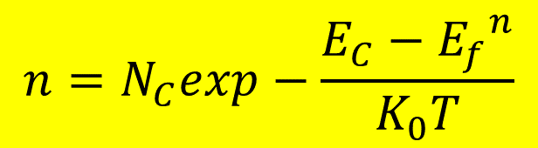
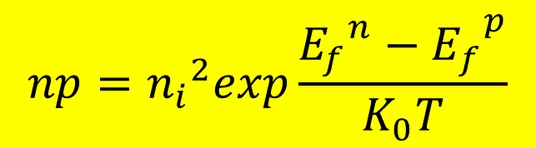
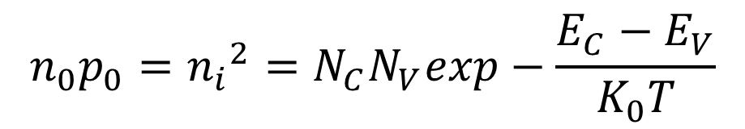
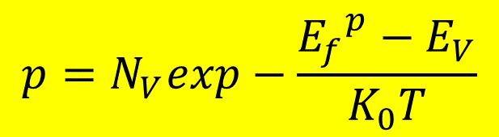
6.1.3 准费米能级
非简并半导体
$$n=N_{C}exp−\frac{E_{C}−{E_{f}}^{n}}{K_{0}T}$$
电子密度：
$$p=N_{V}exp−\frac{{E_{f}}^{p}−E_{V}}{K_{0}T}$$
空穴密度：
$${n_{0}p_{0}=n_{i}}^{2}=N_{C}N_{V}exp−\frac{E_{C}−E_{V}}{K_{0}T}$$
$$np={n_{i}}^{2}exp\frac{{{{E_{f}}^{n}−E}_{f}}^{p}}{K_{0}T}$$
大连理工大学 张贺秋
Notes:
利用与第四章类似的分析，可以得出在非平衡的稳态时，对于非简并的半导体，也就是对于处于非平衡态的半导体，分别考虑电子和空穴时，都可以看做非简并半导体，电子密度》公式类似热平衡时非简并半导体得到的电子密度公式》。空穴密度》公式类似热平衡、非简并半导体的空穴密度公式》。只不过这里要强调的是，此时电子密度公式中的费米能级为电子准费米能级》，空穴密度公式中的费米能级为空穴准费米能级》。这两个公式也要求记住。
在热平衡时，非简并半导体中的电子密度和空穴密度的乘积等于本征载流子浓度的平方》。但是对于有非平衡载流子产生的非平衡态的非简并半导体中电子密度和空穴密度的乘积不再等于本征载流子浓度的平方，而是在本征载流子浓度平方的基础上增加了电子准费米能级和空穴准费米能级差除以k0T的e指数项。
可见由于非平衡载流子的产生使电子浓度和空穴浓度的乘积大于本征载流子浓度的平方，此时有载流子复合发生。那么是否会存在某种情况，电子密度乘以空穴密度小于本征载流子浓度的平方呢？在第七章和第八章的内容中，在半导体中有耗尽区存在时，耗尽区中的电子密度乘以空穴密度小于本征载流子密度平方，即载流子浓度小于本征载流子浓度，此时在耗尽区中会有载流子的产生发生。
半导体在工作中一定会施加外部作用，也就是半导体是处于非平衡态，研究非平衡态时半导体中载流子的运动规律是半导体物理中重要的内容。

Slide 12

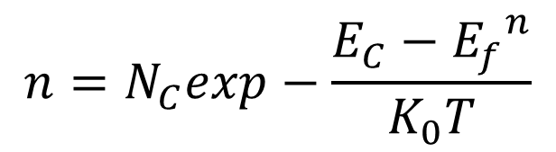

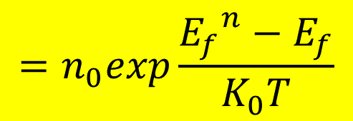
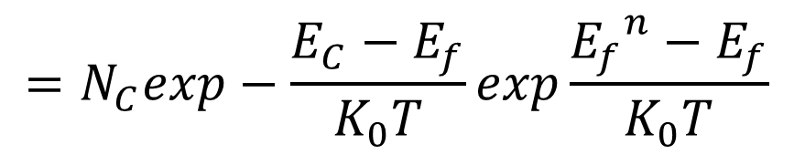
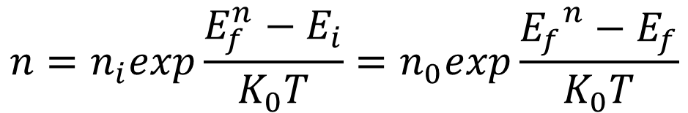
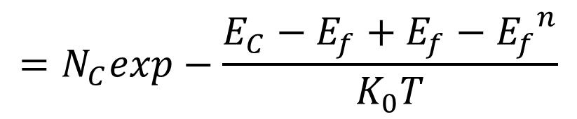
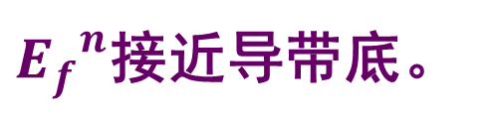
6.1.3 准费米能级
非简并半导体
$$n=N_{C}exp−\frac{E_{C}−{E_{f}}^{n}}{K_{0}T}$$
$$=N_{C}exp−\frac{E_{C}−E_{f}+E_{f}−{E_{f}}^{n}}{K_{0}T}$$
$$=N_{C}exp−\frac{E_{C}−E_{f}}{K_{0}T}exp\frac{{E_{f}}^{n}−E_{f}}{K_{0}T}$$
$$=n_{0}exp\frac{{E_{f}}^{n}−E_{f}}{K_{0}T}$$
$$n>n_{0}$$
$${E_{f}}^{n}>E_{f}$$
${E_{f}}^{n}$接近导带底。
$$n=n_{i}exp\frac{E_{f}^{n}−E_{i}}{K_{0}T}=n_{0}exp\frac{{E_{f}}^{n}−E_{f}}{K_{0}T}$$
大连理工大学 张贺秋
Notes:
下面讨论一下准费米能级与热平衡态费米能级之间的相对位置. 将非平衡条件下非简并半导体的电子密度表达式的e指数项中分子项减去热平衡时的费米能级再加上热平衡时的费米能级》，之后将EC-Ef组合》，将Ef-Efn组合》，Ef-Efn就是热平衡时费米能级与电子准费米能级之间的相对位置。将e指数项分解为两个e指数项乘积》，》导带底有效状态密度乘以-$\frac{E_{C}−E_{f}}{K_{0}T} 的$e指数项等于热平衡时电子密度，》得出非热平衡时电子密度等于热平衡电子密度乘以电子准费米能级-热平衡费米能级除以K0T的e指数。那么在非热平衡下，如果电子密度大于热平衡下电子密度》，那么电子准费米能级大于热平衡时的费米能级》，》准费米能级在禁带中更接近导带底的位置。
如果用本征载流子密度和电子准费米能级表示非简并半导体中非平衡载电子密度同样可以得出这样的结论。

Slide 13


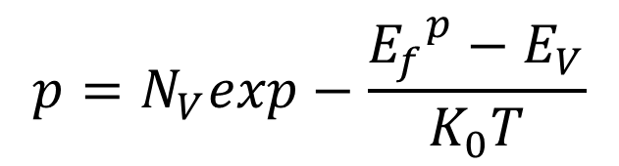


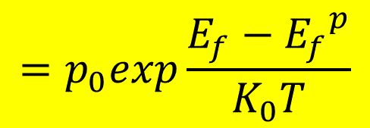

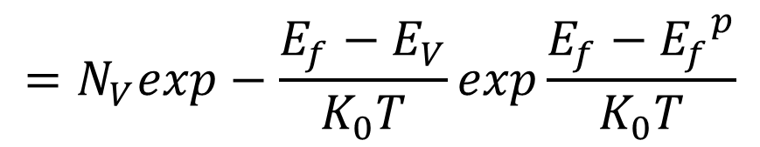

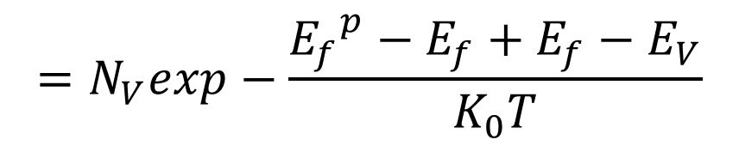
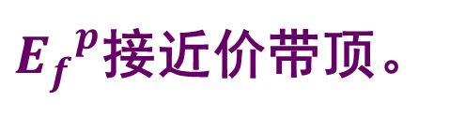

6.1.3 准费米能级
非简并半导体
$$p=N_{V}exp−\frac{{E_{f}}^{p}−E_{V}}{K_{0}T}$$
$$=N_{V}exp−\frac{{E_{f}}^{p}−E_{f}+E_{f}−E_{V}}{K_{0}T}$$
$$=N_{V}exp−\frac{E_{f}−E_{V}}{K_{0}T}exp\frac{{E_{f}−E_{f}}^{p}}{K_{0}T}$$
$$=p_{0}exp\frac{{E_{f}−E_{f}}^{p}}{K_{0}T}$$
$$p>p_{0}$$
$$E_{f}>{E_{f}}^{p}$$
${E_{f}}^{p}$接近价带顶。
$$E_{C}$$
$${E_{f}}^{n}$$
$$E_{f}$$
$${E_{f}}^{p}$$
$$E_{V}$$
大连理工大学 张贺秋
Notes:
同样可以得出非简并半导体在非热平衡时空穴的密度与热平衡时空穴密度之间的关系。》》》》》》，即在非平衡时空穴密度等于热平衡时空穴密度乘以热平衡费米能级减去非热平衡时空穴准费米能级除以K0T的e指数。可以知道》如果非热平衡时空穴密度大于热平衡时空穴密度，》热平衡的费米能级大于非热平衡时空穴准费米能级，》即非热平衡时空穴密度如果比热平衡时空穴密度大，空穴准费米能级更接近价带顶，反之如果非热平衡时空穴的密度小于热平衡的空穴密度，则准费米能级远离价带顶。
从能带图上来看，对于非简并半导体》》》，图中的Ef为热平衡时的费米能级，如果在非热平衡时，产生了非平衡载流子，即非热平衡时电子密度和空穴密度都增加，则》电子准费米能级高于热平衡时费米能级，》空穴的准费米能级低于热平衡费米能级。

Slide 14
6.2 连续性方程
描述非平衡载流子空间坐标和时间函数的基本运动方程。
大连理工大学 张贺秋
Notes:
下面来讨论半导体中非平衡载流子的运动规律。当在半导体上施加外部作用，半导体中处于非热平衡态，如果半导体中产生非平衡载流子，电子密度与空穴密度是空间坐标和时间的函数。》连续性方程就是用来描述非平衡载流子空间坐标和时间函数关系的基本运动方程。

Slide 15

6.2.1 载流子的流密度和电流密度
在杂质均匀分布的半导体中，热平衡时的载流子密度处处相等，不会有载流子的扩散运动。当半导体的局部区域产生非平衡载流子时，由于载流子密度的不均匀，将发生载流子由高密度区向低密度区的扩散运动。
$$hv$$
扩散运动
大连理工大学 张贺秋
Notes:
在杂质均匀分布的半导体中，热平衡时的载流子密度处处相等，不会有载流子的扩散运动。当半导体的局部区域产生非平衡载流子时，由于载流子密度的不均匀，将发生载流子由高密度区向低密度区的扩散运动。
例如，如果有一块长方形均匀掺杂的半导体材料》，热平衡时半导体中载流子密度处处相同，则不会有载流子的扩散运动。如果在半导体的某个位置进行光照》，在光照的局域区域产生非平衡载流子，则有光照区域的载流子密度高于无光照区域的载流子密度，高密度区域的载流子将向底密度区域扩散，在扩散的同时，非平衡载流子进行载流子的复合，当达到稳定状态时，半导体中的载流子密度是怎样分布的呢？

Slide 16
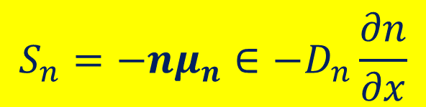
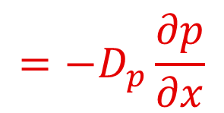
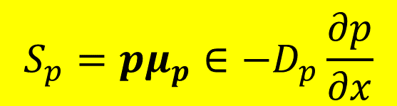


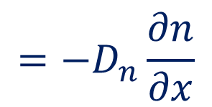
6.2.1 载流子的流密度和电流密度
$$=−D_{p}\frac{∂p}{∂x}$$
实验表明：
载流子扩散流密度∝∇数密度
空穴扩散流密度
$$=−D_{n}\frac{∂n}{∂x}$$
电子扩散流密度
有电场∈存在：
载流子存在漂移运动
空穴漂移流密度
$$=p_{p}=pμ_{p}∈$$
电子漂移流密度
$$=n_{n}=−nμ_{n}∈$$
载流子的密度梯度和电场同时存在时
$$S_{p}=pμ_{p}∈−D_{p}\frac{∂p}{∂x}$$
空穴流密度
$$S_{n}=−nμ_{n}∈−D_{n}\frac{∂n}{∂x}$$
电子流密度
大连理工大学 张贺秋
Notes:
下面来分析载流子的流密度和电流密度。注意流密度是载流子的数量变化规律，也就是载流子密度变化规律。流密度乘以单个载流子的电荷，电子为单位负电荷，空穴为单位正电荷，就成为了载流子的电流变化规律。
关于载流子扩散，是通过试验得到的经验公式》，》载流子扩散流密度正比于载流子数梯度，也就是载流子密度梯度。
例如》：如果有一块杂质均匀分布的半无限大的半导体材料，在半导体材料的左侧有稳定的光照射，则相当于在半导体材料的左侧表面有稳定的非平衡载流子的产生，此时非平衡载流子从半导体左侧向半导体右侧扩散，通过实验测得载流子的扩散流密度正比载流子密度梯度。如例子中的扩散，可以看做一维扩散，忽略表面复合，则》空穴扩散流密度等于-Dp乘以空穴密度的梯度，即空穴的密度对x的偏导数。比例系数Dp称为空穴扩散系数。》电子扩散流密度等于-Dn乘以的电子密度梯度，即电子的密度对x的偏导数。比例系数Dn称为电子扩散系数。两个公式中的负号表示，载流子的扩散方向是从高密度向低密度方向扩散。
以上是在无外加电场时，非平衡载流子的扩散运动。当对半导体施加外电场时》，半导体中载流子将在外电场的作用下发生漂移运动》。》空穴在外电场作用下的漂移流密度等于空穴密度乘以空穴的平均运动速度，》等于空穴密度乘以空穴迁移率乘以电场强度；电子漂移流密度》等于电子密度乘以电子平均运动速度等于》负的电子密度乘以电子迁移率乘以电场强度。这里的负号表示电子运动方向与电场方向相反。
当半导体中存在载流子的密度梯度并且有外加电场时，载流子的流密度就是载流子的扩散流密度和漂移流密度的叠加。即空穴流密度Sp等于空穴漂移流密度$pμ_{p}∈$加上空穴扩散流密度$−D_{p}\frac{∂p}{∂x}$；电子流密度Sn，等于电子漂移流密度$−nμ_{n}∈$，加上电子扩散流密度$−D_{n}\frac{∂n}{∂x}$。

Slide 17

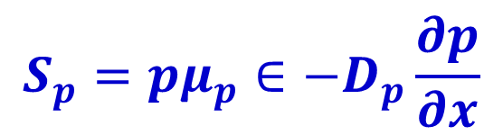
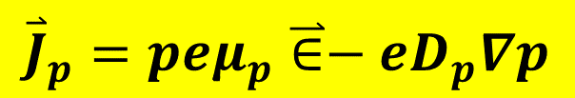
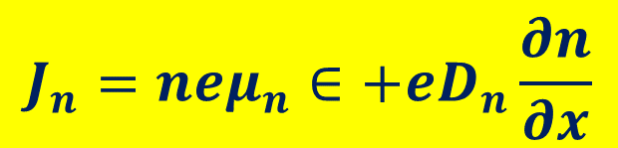
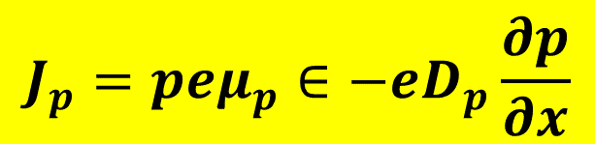
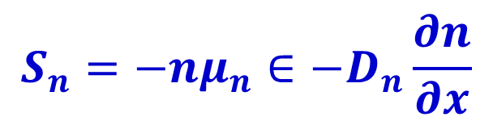
6.2.1 载流子的流密度和电流密度
$$S_{p}=pμ_{p}∈−D_{p}\frac{∂p}{∂x}$$
$$S_{n}=−nμ_{n}∈−D_{n}\frac{∂n}{∂x}$$
流密度
$$J_{p}=peμ_{p}∈−{eD}_{p}\frac{∂p}{∂x}$$
$$J_{n}=neμ_{n}∈+eD_{n}\frac{∂n}{∂x}$$
电流密度
三维空间电流密度
$${\overset{⃑}{J}}_{p}=peμ_{p}\overset{⃑}{∈}−{eD}_{p}∇p$$
$${\overset{⃑}{J}}_{n}=neμ_{n}\overset{⃑}{∈}+eD_{n}∇n$$
大连理工大学 张贺秋
Notes:
得到了载流子的流密度，再乘以载流子的单位电荷量，就得到载流子的电流密度》，空穴电流密度是空穴流密度乘以单位正电荷e，就得到》$J_{p}=peμ_{p}∈−{eD}_{p}\frac{∂p}{∂x}$；电子电流密度是电子流密度乘以单位负电荷-e，就得到》$J_{n}=neμ_{n}∈+eD_{n}\frac{∂n}{∂x}，$
在公式中注意符号的变化。无论是空穴还是电子，电流密度都包含两项，一项为电场作用下的漂移电流，这一项的表达式与第五章讲的低电场下电导现象的载流子漂移电流表达式相同。也就是在本章讨论的仍然是低电场条件。空穴漂移电流是$peμ_{p}∈$, 电子漂移电是时$neμ_{n}∈$，电子和空穴的漂移电流方向与电场方向相同。另一项为扩散电流密度，就是由于载流子的密度梯度存在引起的电流。无论是电子和空穴，都是从高密度向底密度扩散，即负的扩散系数乘以载流子电荷密度梯度，而空穴带正电荷，符号保持负号，电子带负电荷，公式中符号为正号。
很容易从一维的电流密度公式推广到三维空间的电流密度公式》，》${\overset{⃑}{J}}_{p}=peμ_{p}\overset{⃑}{∈}−{eD}_{p}∇p, ⟫{\overset{⃑}{J}}_{n}=neμ_{n}\overset{⃑}{∈}+eD_{n}∇n$。

Slide 18
6.2.2 爱因斯坦关系
在热平衡情况下，杂质非均匀分布的半导体中的载流子也是非均匀分布的，由于载流子密度梯度的存在，必然引起载流子的扩散，以使载流子趋向均匀分布。但是电离杂质却是固定不动的。此时，半导体中将出现空间电荷，从而形成电场。通常称这种电场为自建电场。自建电场又可引起载流子的漂移运动。在热平衡情况下，自建场引起的漂移电流与扩散电流彼此抵消，总的电流密度为零。
杂质非均匀分布的非简并半导体
热平衡稳定状态时：漂移电流+扩散电流=0
大连理工大学 张贺秋
Notes:
在载流子的电流公式中有两个参数，载流子的迁移率和载流子的扩散系数。下面在热平衡下来分析在非均匀分布的非简并半导体中这两个参数之间的关系，爱因斯坦关系。要注意得到爱因斯坦关系的前提条件是热平衡、非均匀载流子分布和非简并半导体。也可以说得到爱因斯坦关系的物理图像是这样的。
在热平衡情况下，杂质非均匀分布的半导体中的载流子也是非均匀分布的，由于载流子密度梯度的存在，必然引起载流子的扩散，以使载流子趋向均匀分布。但是电离杂质却是固定不动的。此时，半导体中将出现空间电荷，从而形成电场。通常称这种电场为自建电场。自建电场又可引起载流子的漂移运动。在热平衡情况下，自建场引起的漂移电流与扩散电流彼此抵消，总的电流密度为零。 此处要求能够进行爱因斯坦关系的推导，能够对推导爱因斯坦关系的物理图像或者说推导出爱因斯坦关系的前提条件，进行描述。

Slide 19
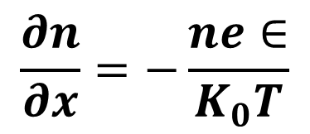
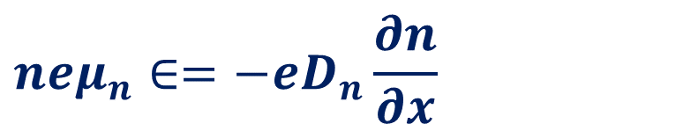
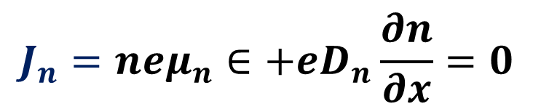
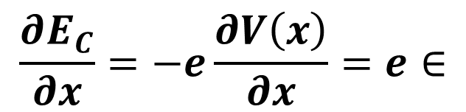
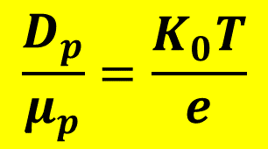

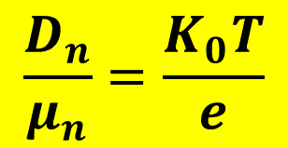
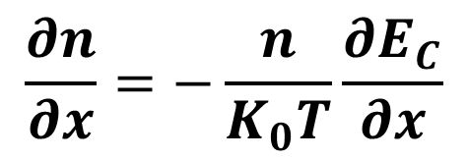
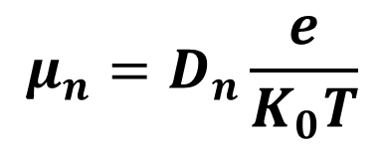
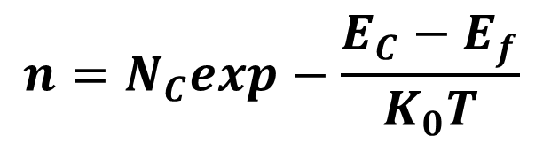
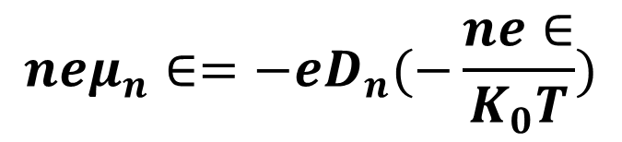
6.2.2 爱因斯坦关系
$$J_{n}=neμ_{n}∈+eD_{n}\frac{∂n}{∂x}=0$$
$$neμ_{n}∈=−eD_{n}\frac{∂n}{∂x}$$
一维n型非简并半导体
$$n=N_{C}exp−\frac{E_{C}−E_{f}}{K_{0}T}$$
$$\frac{∂n}{∂x}=−\frac{n}{K_{0}T}\frac{∂E_{C}}{∂x}$$
内建电场存在，x处存在电势V(x)
$$E_{C}\left(x\right)=−eV\left(x\right){+E}_{C}$$
$$\frac{∂E_{C}}{∂x}=−e\frac{∂V\left(x\right)}{∂x}=e∈$$
$$\frac{∂n}{∂x}=−\frac{ne∈}{K_{0}T}$$
$$neμ_{n}∈=−eD_{n}(−\frac{ne∈}{K_{0}T})$$
$$μ_{n}=D_{n}\frac{e}{K_{0}T}$$
$$\frac{D_{n}}{μ_{n}}=\frac{K_{0}T}{e}$$
$$\frac{D_{p}}{μ_{p}}=\frac{K_{0}T}{e}$$
大连理工大学 张贺秋
Notes:
依据上面的物理图像，考虑一维n型非简并半导体》，在热平衡时，漂移电流与扩散电流和为零》。就可以得到》$J_{n}=neμ_{n}∈+eD_{n}\frac{∂n}{∂x}$=0》，$则⟫neμ_{n}∈=−eD_{n}\frac{∂n}{∂x}$；在热平衡条件下，对于非简并半导体，公式中的电子密度可以表示为》$n=N_{C}exp−\frac{E_{C}−E_{f}}{K_{0}T}$,
利用这个公式来求电子对x的偏导，公式中载流子密度是位置的函数，导带底有效状态密度不是位置函数，热平衡时，同一块半导体中表示载流子的分布的费米能级是统一的费米能级，一块半导体是一个统一的电子系统，费米能级不随位置变化，而半导体中由于有内建电场存在》，半导体中电子能量将叠加一个电势能，就反应在导带底能量随位置变化上》，电子的电势能等于电子电荷量-e乘以电势Vx。因此电子密度对位置x求偏导就等于》$\frac{∂n}{∂x}=−\frac{n}{K_{0}T}\frac{∂E_{C}}{∂x}$；公式中的导带底能量对位置求偏导就等于$−e\frac{∂V\left(x\right)}{∂x}=e∈$，得到》$\frac{∂n}{∂x}=−\frac{ne∈}{K_{0}T}$。代回公式》$neμ_{n}∈=−eD_{n}\frac{∂n}{∂x}$，

Slide 20
6.2.2 爱因斯坦关系
实验证明在有非平衡载流子存在时，爱因斯坦关系仍成立。
爱因斯坦关系只适用于非简并半导体。
 | D_{n}(cm²/s) | D_{p}(cm²/s) | μ_{n}(cm²/v.s) | μ_{p}(cm²/v.s)
Ge | 100 | 50 | 3900 | 1900
Si | 35 | 12.5 | 1350 | 480
GaAs | 220 | 10 | 8500 | 400
大连理工大学 张贺秋

Slide 21
感谢学习！

